Slide 1

AWS S3 암호화된 로그 연동 가이드

Slide 2

Contents
1. AWS 관리형 암호화 기반
2. 고객 관리형 암호화 (SSE-KMS) 기반

Slide 3

1. AWS 관리형 암호화 기반

Slide 4
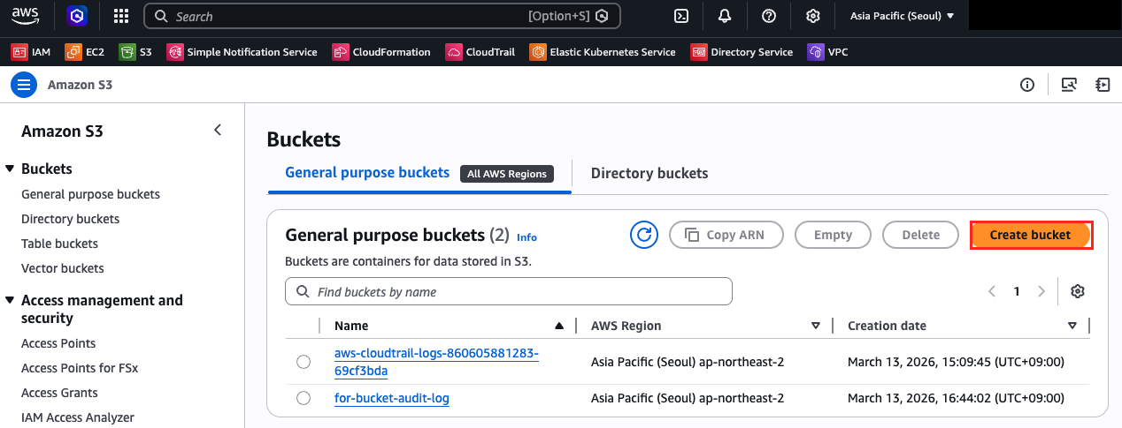
1. AWS 관리형 암호화 기반
1. AWS S3 버킷 생성
이미지
설명
AWS 콘솔 → S3 서비스 검색 후 이동 → Create bucket 버튼 클릭
4

Slide 5
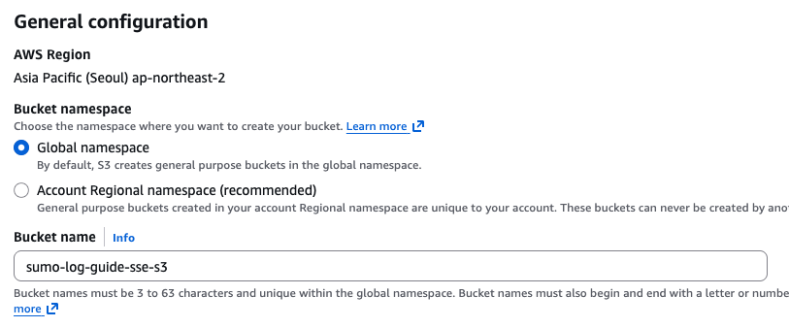
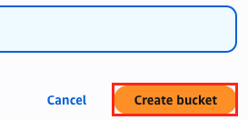
1. AWS 관리형 암호화 기반
1. AWS S3 버킷 생성
이미지
설명
Bucket 이름 입력 후 Create bucket 클릭
5

Slide 6
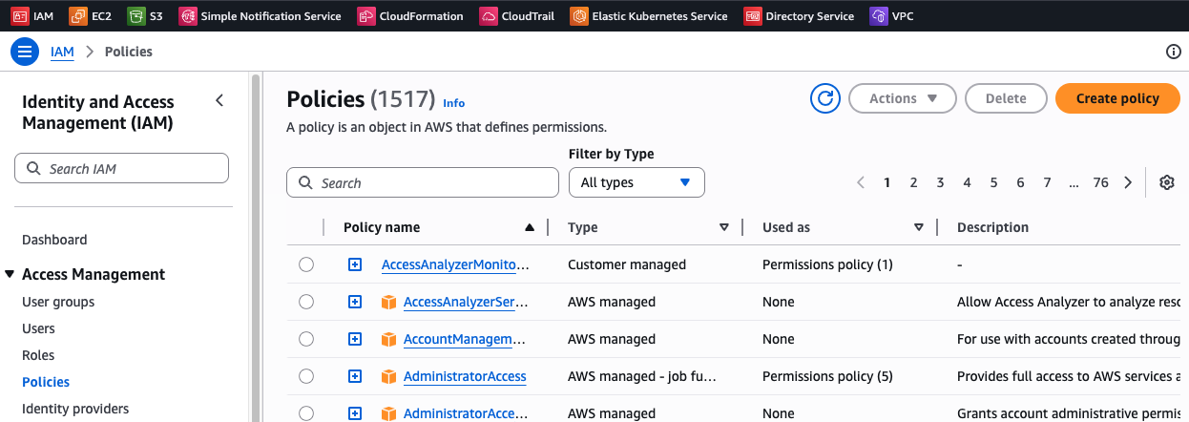
1. AWS 관리형 암호화 기반
2. IAM Policy 생성
이미지
설명
AWS 콘솔 → IAM 서비스 이동 → Policies → Create policy 버튼 클릭
6

Slide 7
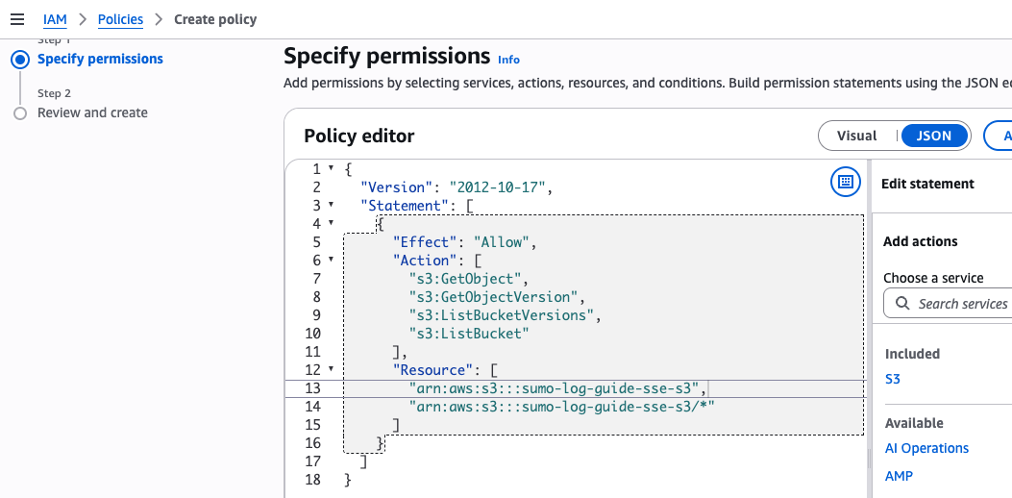
1. AWS 관리형 암호화 기반
2. IAM Policy 생성
이미지
설명
JSON 클릭 > “Statement”에 아래 내용 붙여넣고 Next 버튼 클릭
“Resource”의 arn:aws:s3::: 뒤에는 수집할(생성한) 버킷 이름 작성
{
"Effect": "Allow",
"Action": [
"s3:GetObject",
"s3:GetObjectVersion",
"s3:ListBucketVersions",
"s3:ListBucket"
],
"Resource": [
"arn:aws:s3:::sumo-log-guide-sse-s3",
"arn:aws:s3:::sumo-log-guide-sse-s3/*"
]
}
7

Slide 8
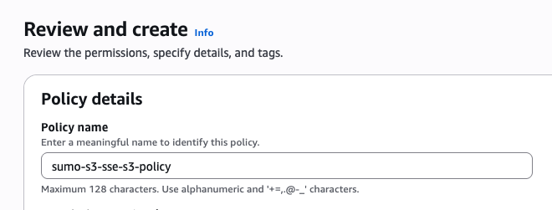
1. AWS 관리형 암호화 기반
2. IAM Policy 생성
이미지
설명
Policy name 입력 후 Create policy 버튼 클릭
8

Slide 9
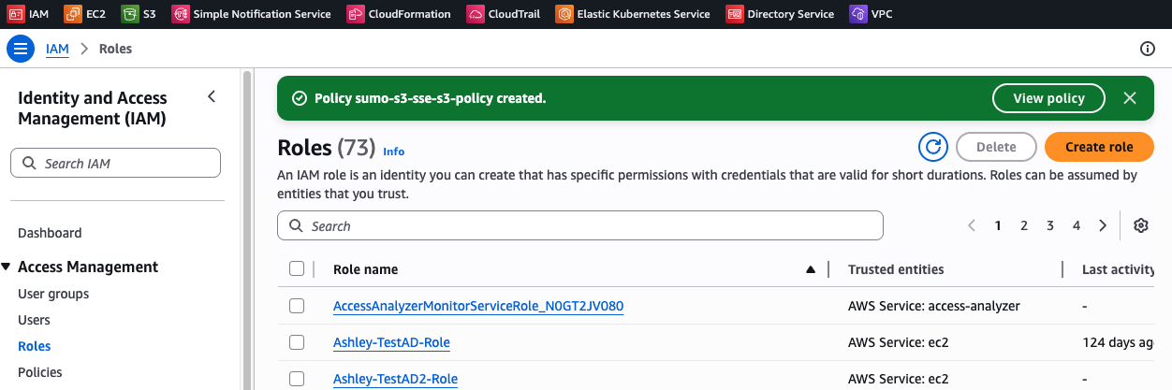
1. AWS 관리형 암호화 기반
3. IAM Role 생성
이미지
설명
AWS 콘솔 → IAM 서비스 이동 → Roles → Create role 버튼 클릭
9

Slide 10
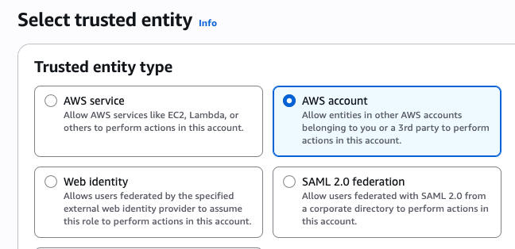
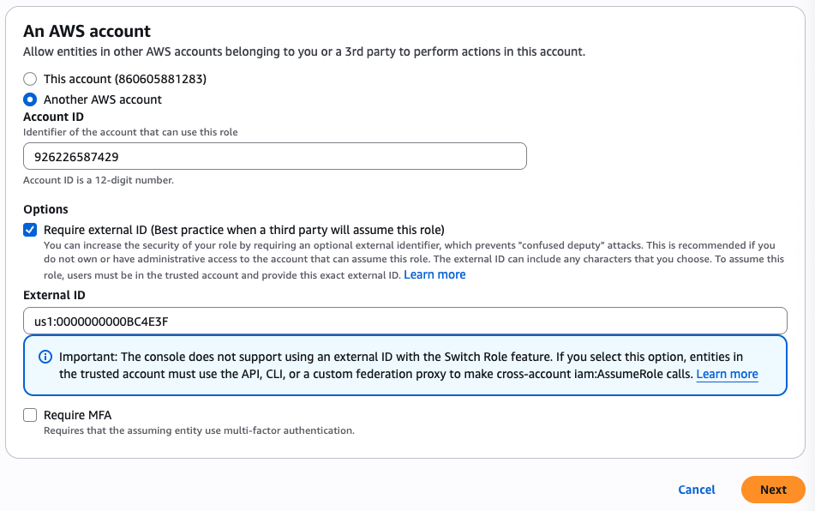
1. AWS 관리형 암호화 기반
3. IAM Role 생성
이미지
설명
Another AWS account 선택
Account ID: 926226587429 (Sumo Logic 공식 Account ID)
External ID: us1:0000000000BC4E3F (Sumo Logic Source 화면에서 확인 가능)
작성 후 Next
10

Slide 11
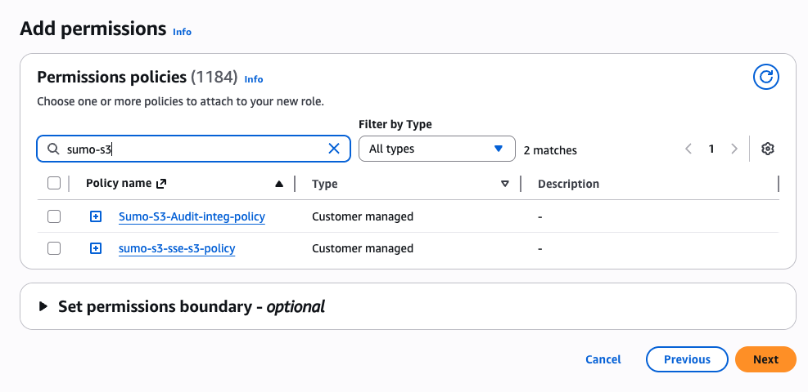
1. AWS 관리형 암호화 기반
3. IAM Role 생성
이미지
설명
Add permissions
방금 만든 Policy 체크 후 Next
11

Slide 12
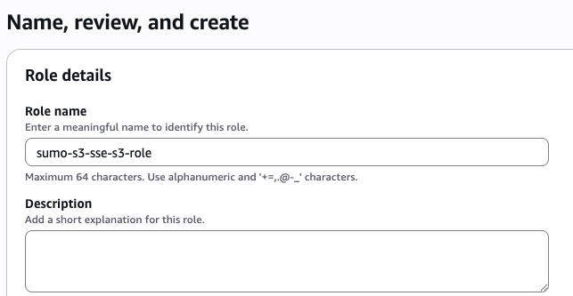
1. AWS 관리형 암호화 기반
3. IAM Role 생성
이미지
설명
Role name 입력
내용 맞는지 확인 후 Create role 버튼 클릭
12

Slide 13
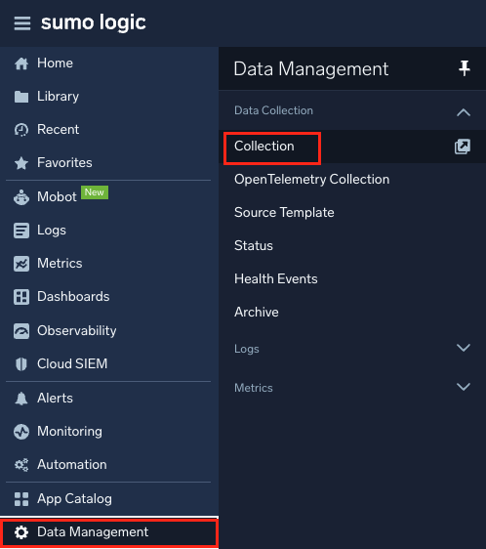
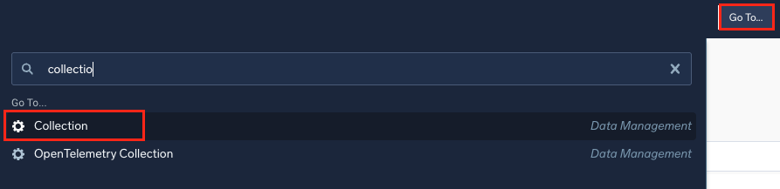
1. AWS 관리형 암호화 기반
4. Sumo Logic Source 생성 및 설정
이미지
설명
Sumo Logic 홈 > Data Management > Collection 클릭 또는 상단 바의 Go To.. 버튼 클릭 > Collection 검색 후 클릭
13

Slide 14
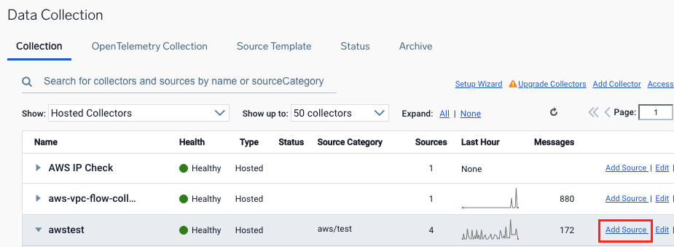
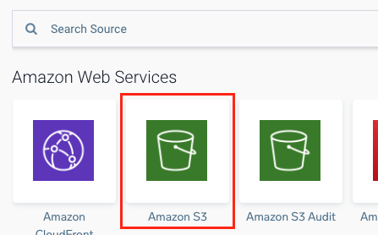
1. AWS 관리형 암호화 기반
4. Sumo Logic Source 생성 및 설정
이미지
설명
기존 Hosted Collector의 Add Source 클릭
없는 경우 Add Collector 클릭 > Hosted Collector 선택 후 생성
Amazon S3 클릭
14

Slide 15
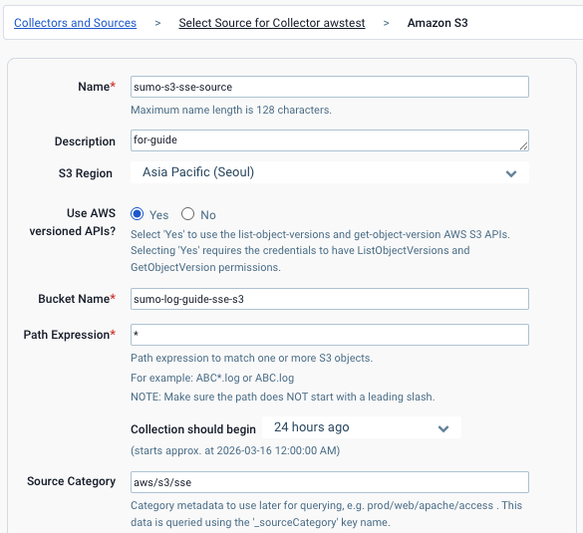
1. AWS 관리형 암호화 기반
4. Sumo Logic Source 생성 및 설정
이미지
설명
Name: Source 식별용 이름
S3 Region: 버킷을 생성한 리전 선택
Bucket Name: 로그를 가져올 실제 S3 버킷 이름
Path Expression: * 또는 버킷에 로그가 저장되는 경로 지정
Source Category: Sumo Logic에서 이 로그를 검색할 때 쓰는 태그 지정
_sourceCategory=aws/s3/sse로 쿼리 가능
15

Slide 16
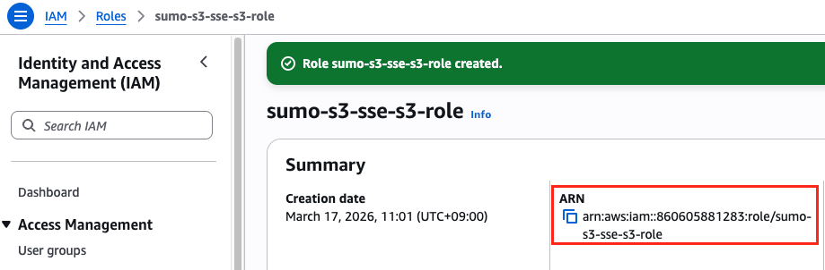
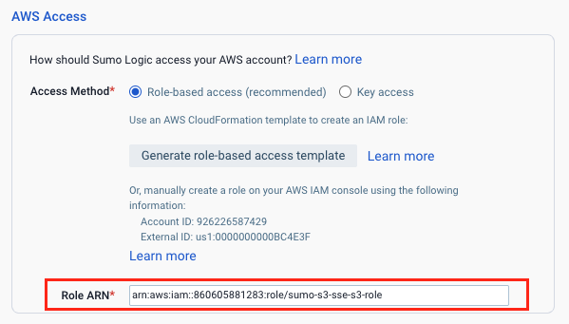
1. AWS 관리형 암호화 기반
4. Sumo Logic Source 생성 및 설정
이미지
설명
Role ARN: 생성한 IAM Role의 ARN 복사하여 Save
16

Slide 17
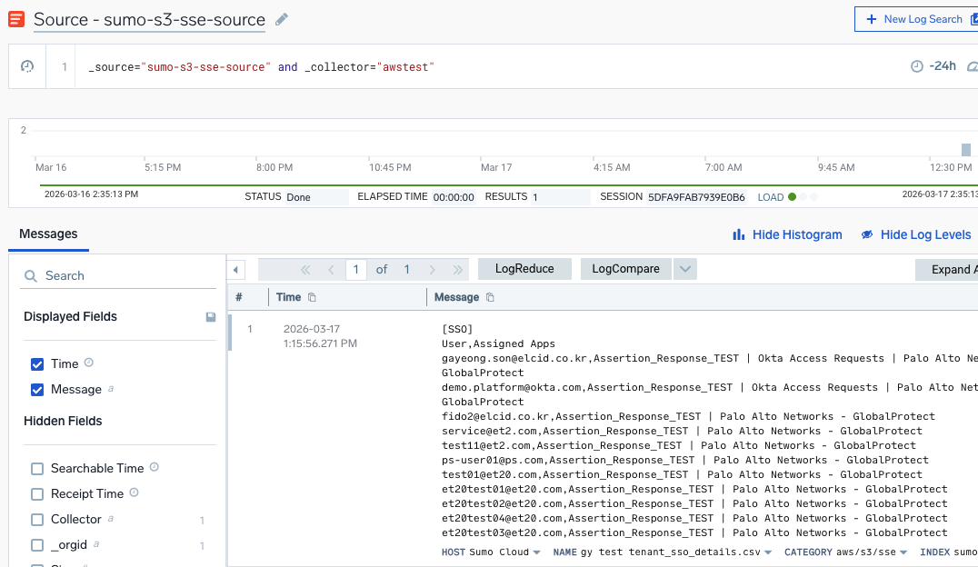
1. AWS 관리형 암호화 기반
5. Source 로그 수집 작동 확인
이미지
설명
생성한 Source의 쿼리 검색하여 로그 수집 확인
17

Slide 18
2. 고객 관리형 암호화 (SSE-KMS) 기반

Slide 19
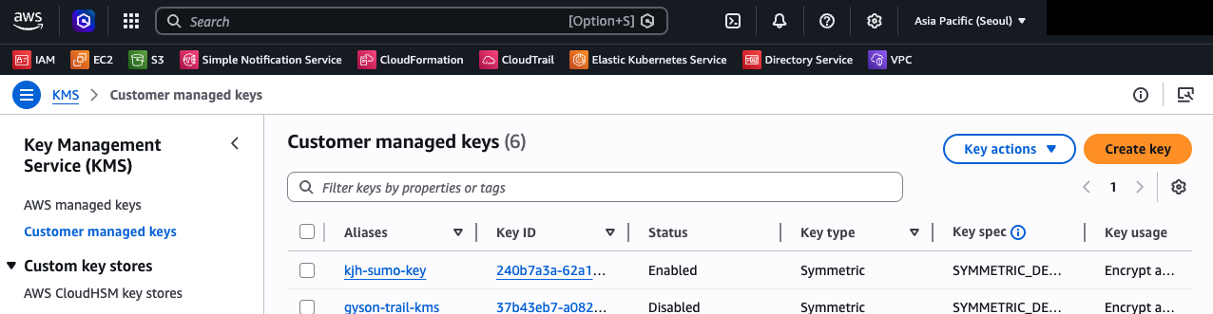
2. 고객 관리형 암호화 (SSE-KMS) 기반
1. 키 생성
이미지
설명
AWS 콘솔 > KMS(Key Management Service) 검색하여 이동 > 좌측 Customer managed keys 메뉴 클릭 > Create key 버튼 클릭
19

Slide 20
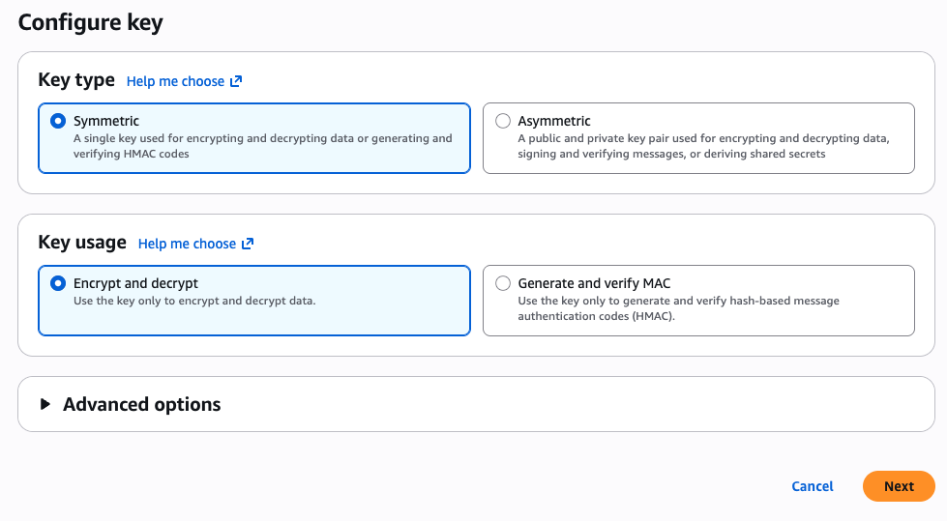
2. 고객 관리형 암호화 (SSE-KMS) 기반
1. 키 생성
이미지
설명
Key type: Symmetric 선택
Key usage: Encrypt and decrypt 선택 후 Next 클릭
20

Slide 21
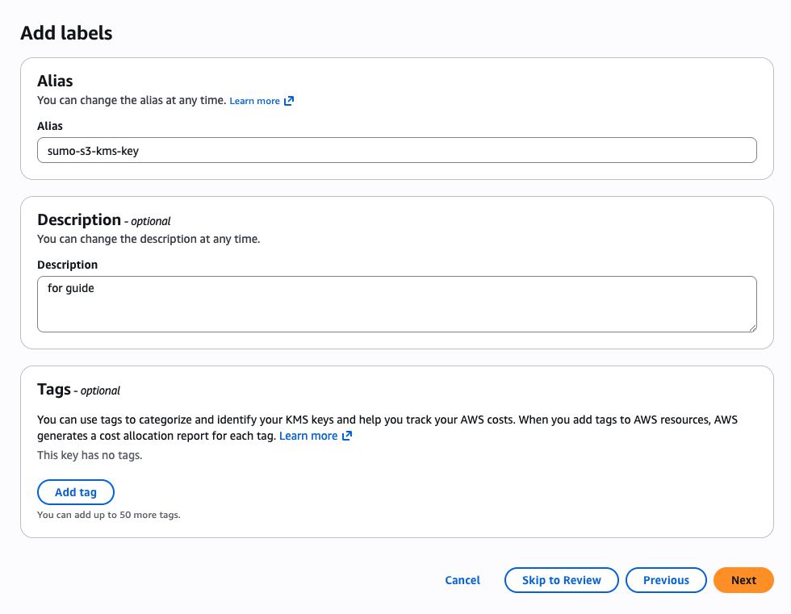
2. 고객 관리형 암호화 (SSE-KMS) 기반
1. 키 생성
이미지
설명
Alias: 보여질 Key 이름 입력 후 Next
Key admin permissions, usage permissions, key policy 모두 기본값으로 Next 후 Finish 버튼 클릭
21

Slide 22
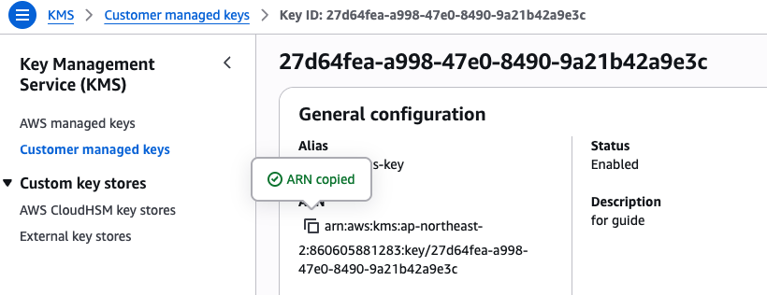
2. 고객 관리형 암호화 (SSE-KMS) 기반
1. 키 생성
이미지
설명
생성한 Key 클릭하여 ARN 복사해두기
22

Slide 23
2. 고객 관리형 암호화 (SSE-KMS) 기반
2. S3 버킷 생성
이미지
설명
AWS 콘솔 → S3 서비스 검색 후 이동 → Create bucket 버튼 클릭
23

Slide 24
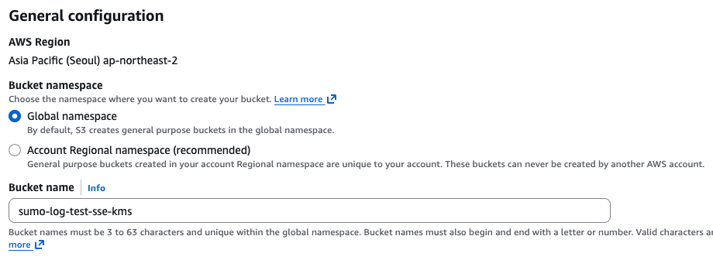
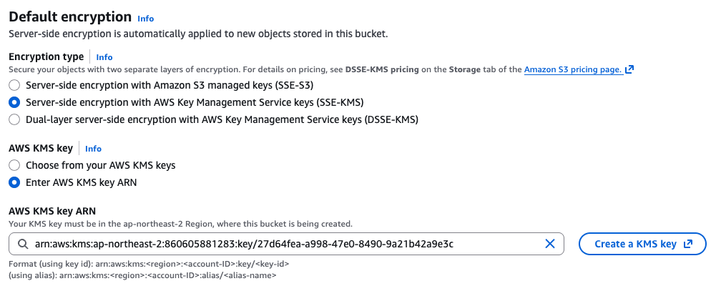
2. 고객 관리형 암호화 (SSE-KMS) 기반
2. S3 버킷 생성
이미지
설명
Bucket 이름 입력
Default encryption:
SSE-KMS 선택
Enter KMS Key ARN 선택 후 생성한 키의 ARN 붙여넣기
나머지 기본값으로 Create bucket 버튼 클릭
24

Slide 25
2. 고객 관리형 암호화 (SSE-KMS) 기반
3. IAM Policy 생성
이미지
설명
AWS 콘솔 → IAM 서비스 이동 → Policies → Create policy 버튼 클릭
25

Slide 26
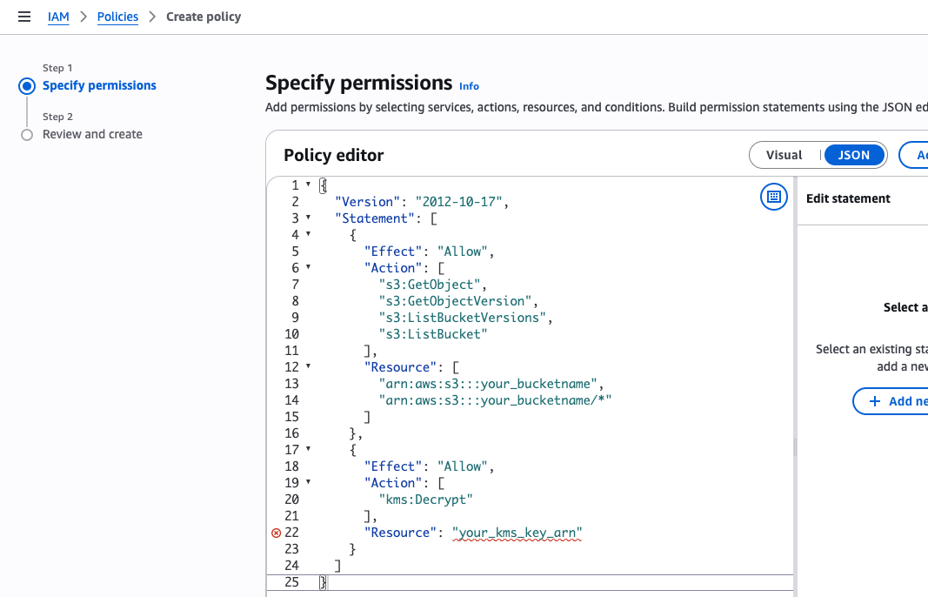
2. 고객 관리형 암호화 (SSE-KMS) 기반
3. IAM Policy 생성
이미지
설명
JSON 클릭 > “Statement”에 아래 내용 붙여넣고 Next 버튼 클릭
{
"Effect": "Allow",
"Action": [
"s3:GetObject",
"s3:GetObjectVersion",
"s3:ListBucketVersions",
"s3:ListBucket"
],
"Resource": [
"arn:aws:s3:::your_bucketname",
"arn:aws:s3:::your_bucketname/*"
]
},
{
"Effect": "Allow",
"Action": [
"kms:Decrypt"
],
"Resource": "your_kms_key_arn"
}
26

Slide 27
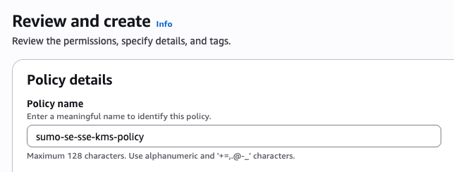
2. 고객 관리형 암호화 (SSE-KMS) 기반
3. IAM Policy 생성
이미지
설명
Policy name 입력 후 Create policy 버튼 클릭
27

Slide 28
2. 고객 관리형 암호화 (SSE-KMS) 기반
4. IAM Role 생성
이미지
설명
AWS 콘솔 → IAM 서비스 이동 → Roles → Create role 버튼 클릭
28

Slide 29
2. 고객 관리형 암호화 (SSE-KMS) 기반
4. IAM Role 생성
이미지
설명
Another AWS account 선택
Account ID: 926226587429 (Sumo Logic 공식 Account ID)
External ID: us1:0000000000BC4E3F (Sumo Logic Source 화면에서 확인 가능)
작성 후 Next
29

Slide 30
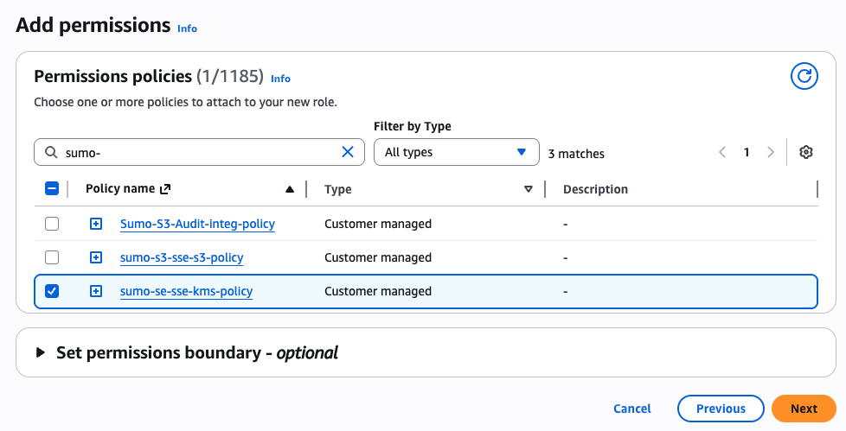
2. 고객 관리형 암호화 (SSE-KMS) 기반
4. IAM Role 생성
이미지
설명
Add permissions
방금 만든 Policy 체크 후 Next
30

Slide 31
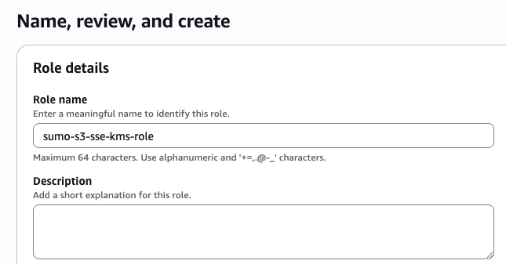
2. 고객 관리형 암호화 (SSE-KMS) 기반
4. IAM Role 생성
이미지
설명
Role name 입력
내용 맞는지 확인 후 Create role 버튼 클릭
31

Slide 32
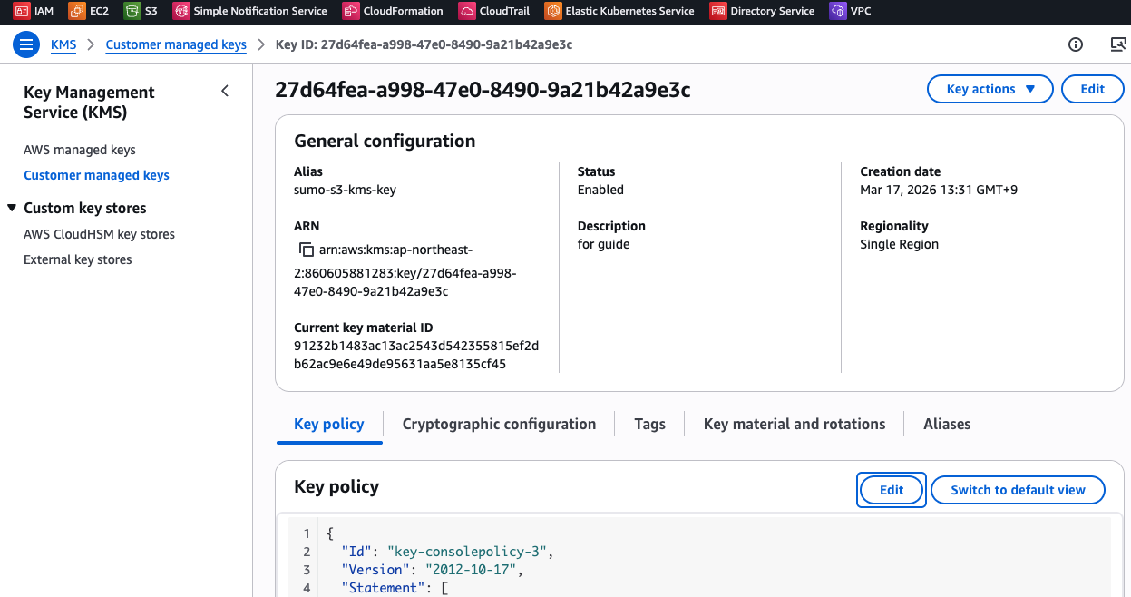
2. 고객 관리형 암호화 (SSE-KMS) 기반
5. KMS Key Policy 수정
이미지
설명
AWS 콘솔 → KMS → Customer managed keys → 만든 키 클릭
Key policy 탭에서 Edit 클릭
32

Slide 33
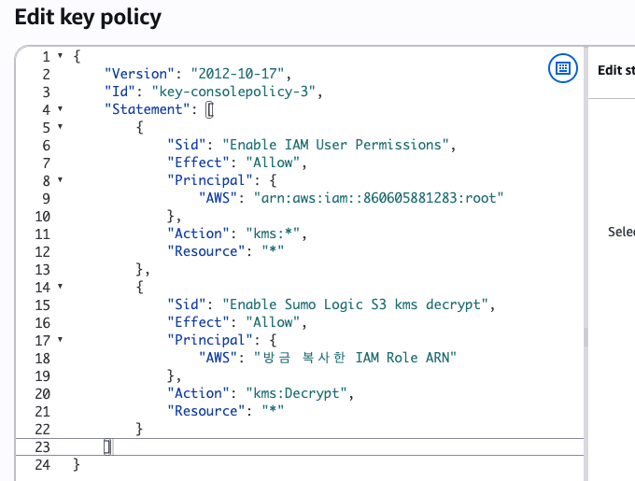
2. 고객 관리형 암호화 (SSE-KMS) 기반
5. KMS Key Policy 수정
이미지
설명
기존 Statement 배열 안에 아래 내용 추가 하고 Save changes 클릭 (기존 내용 지우지 말고 , 붙이고 추가)
{
"Sid": "Enable Sumo Logic S3 kms decrypt",
"Effect": "Allow",
"Principal": {
"AWS": "방금 복사한 IAM Role ARN"
},
"Action": "kms:Decrypt",
"Resource": "*"
}
33

Slide 34
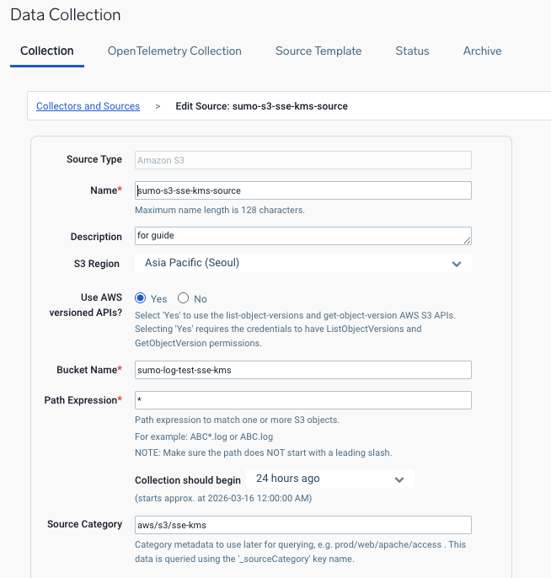
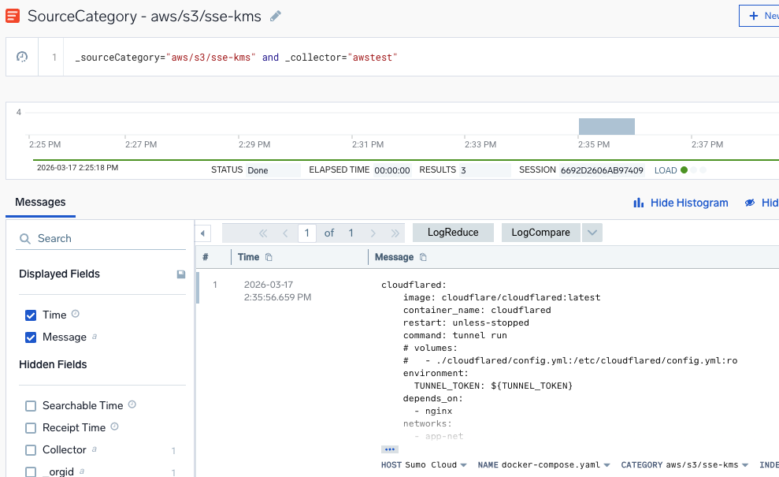
2. 고객 관리형 암호화 (SSE-KMS) 기반
6. Sumo Logic Source 설정 및 로그 확인
이미지
설명
섹션 1의 4~5단계(슬라이드 13~17)와 동일하게 진행
34

